Slide 1
Analyser les images

Slide 2
Introduction

Slide 3
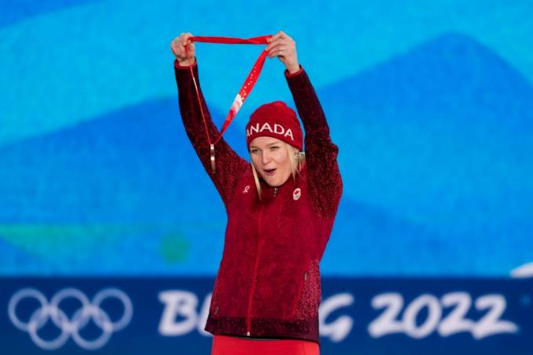
Notes:
Questions guides :
Qu’est-ce que l’image représente? (une description simple de ce qui est représenté)
Quelles émotions cette image vous fait-elle ressentir?
Quelle est la signification de l’image?
Pensez-vous que d'autres personnes pourraient interpréter le message différemment? Si oui, à quelles autres significations pouvez-vous penser?
Source :
La planchiste d’Équipe Canada Meryeta O’Dine termine troisième de l’épreuve du snowboard cross féminin aux Jeux olympiques d’hiver de Beijing 2022, le 9 février 2022. Photo par Kevin Light/COC
https://olympique.ca/les-medailles-dequipe-canada-a-beijing-2022/

Slide 4
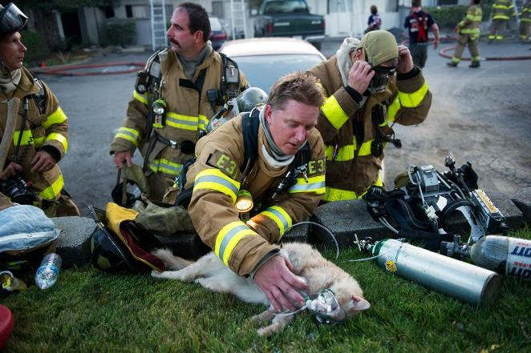
Notes:
Questions guides :
Qu’est-ce que l’image représente? (une description simple de ce qui est représenté)
Quelles émotions cette image vous fait-elle ressentir?
Quelle est la signification de l’image?
Pensez-vous que d'autres personnes pourraient interpréter le message différemment? Si oui, à quelles autres significations pouvez-vous penser?
Révélation :
Image d'archives d'un pompier donnant de l'oxygène à un chat.

Slide 5
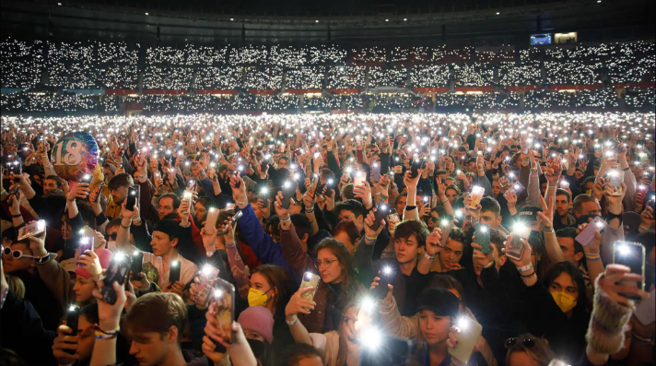
Notes:
Questions guides :
Qu’est-ce que l’image représente? (une description simple de ce qui est représenté)
Quelles émotions cette image vous fait-elle ressentir?
Quelle est la signification de l’image?
Pensez-vous que d'autres personnes pourraient interpréter le message différemment? Si oui, à quelles autres significations pouvez-vous penser?
Révélation :
Des spectateurs ont utilisé leurs téléphones intelligents pour éclairer un stade à Vienne, en Autriche, lors du concert de charité We Stand With Ukraine, le 19 mars. L'intégralité de l'argent récolté par la vente des billets a été reversée à l'aide humanitaire pour le pays. Plus de quatre millions de personnes ont fui l'Ukraine depuis l'invasion de la Russie en février. (Crédit photo : Florian Wieser/APA/AFP via Getty Images)
Source: https://www.francetvinfo.fr/replay-radio/le-club-des-correspondants/guerre-en-ukraine-des-refugies-accueillis-en-italie-en-autriche-et-jusqu-au-mexique_4994514.html

Slide 6
Activités
Exemples d’images

Slide 7
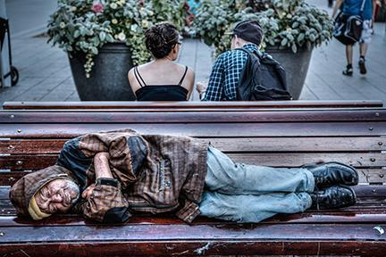
Démonstration
Notes:
Exemple de modelage à voix haute :
Que montre l'image? « Je vois un homme âgé allongé sur un banc public, les yeux fermés. Ses vêtements sont ébouriffés et sales, et sa peau ne semble pas avoir été lavée. De l'autre côté du banc, face à lui, se trouvent deux personnes plus jeunes qui semblent se parler. Ils sont bien habillés et soignés. »
Comment décririez-vous la signification de cette image? « Je pense que cet homme n'a pas de maison et qu'il essaie de trouver un endroit pour dormir. Les deux personnes assises de l'autre côté du banc semblent ne pas être conscientes de sa présence ou l'ignorent. La façon dont elles sont positionnées suggère qu'elles sont indifférentes ou ne se soucient pas de ce pauvre individu qui vit dans la rue. »
Pensez-vous que d'autres personnes pourraient interpréter le message différemment? Si oui, quelles autres significations pouvez-vous imaginer? « Il existe de nombreuses villes dans le monde qui tentent d'empêcher les personnes sans abri de dormir sur les bancs en les concevant délibérément pour qu'ils soient inconfortables. Cette photo pourrait illustrer une attitude plus ouverte pour permettre aux gens de dormir où ils le souhaitent.»
Maintenant, divisez la classe en petits groupes et distribuez à chacun d'eux une image à étudier en utilisant le Schéma d'analyse. Demandez aux élèves de noter leurs observations. Vous pouvez donner à chaque groupe une image différente à analyser ou utiliser la même image pour revoir l’exercice avec toute la classe ensuite. Accordez aux élèves 5 minutes pour travailler sur chacun des quatre segments du schéma (20 minutes au total). Une fois l’image analysée par les élèves, présentez le contexte derrière l’image (diapositive qui suit l’image).

Slide 8
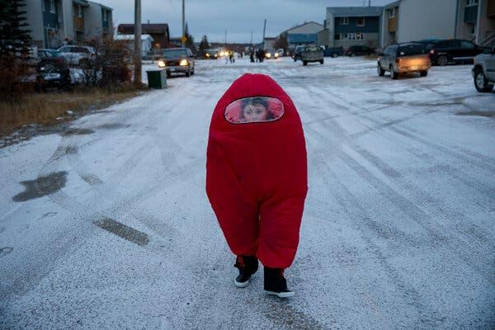
Notes:
Source :
https://www.nytimes.com/2021/11/04/opinion/arctic-climate-change-canada.html

Slide 9
Jasper Hunter à l'occasion d'Halloween dans la ville de Churchill
Les habitants de la ville conduisent derrière les enfants pour les protéger des attaques d'ours polaires, un danger réel.
New York Times, 4 novembre 2021.
Notes:
Source :
https://www.nytimes.com/2021/11/04/opinion/arctic-climate-change-canada.html

Slide 10
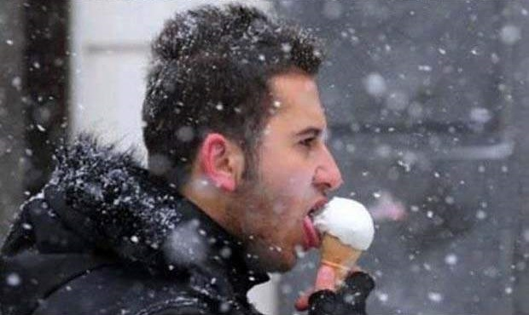

Slide 11
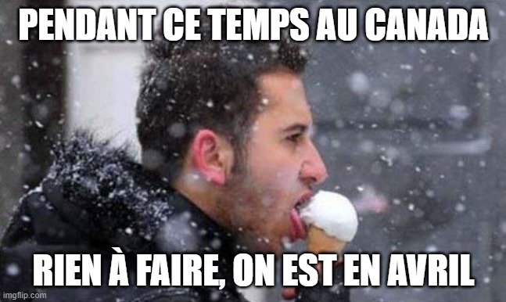

Slide 12
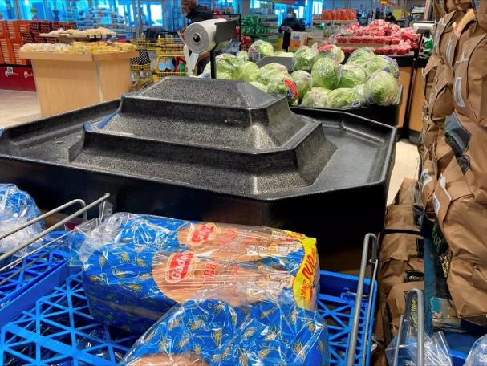
Notes:
Source :
https://www.thestar.com/business/2022/01/25/customers-are-reporting-bare-shelves-and-product-shortages-at-grocery-stores-but-retailers-say-there-is-no-food-shortage-yet.html

Slide 13
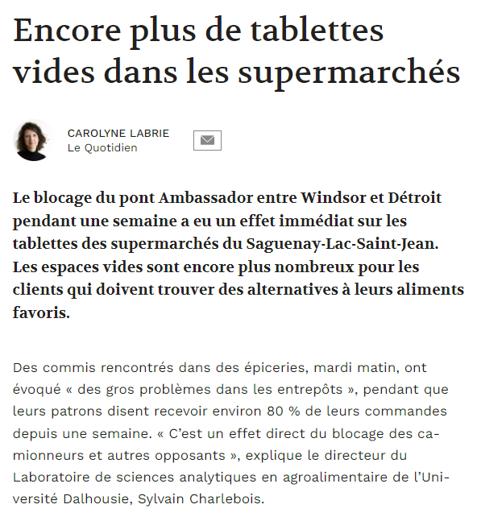
Notes:
Source :
https://www.lesoleil.com/2022/02/16/encore-plus-de-tablettes-vides-dans-les-supermarches-f8f5c11c694647998945c50cb4c22ad2

Slide 14
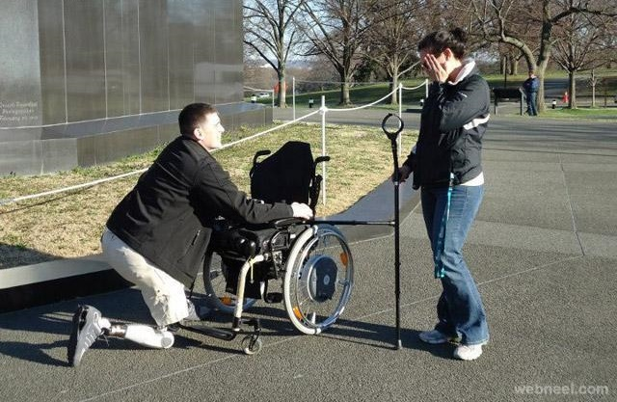

Slide 16
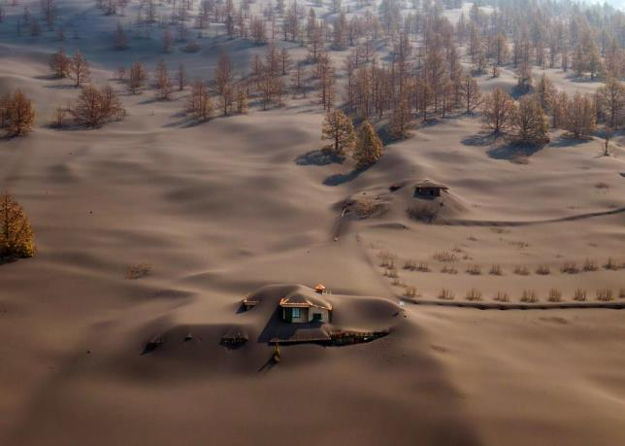
Notes:
Source :
https://www.liberation.fr/international/europe/aux-canaries-le-volcan-de-la-palma-sest-rendormi-20211227_LSHEBTCWLNARXAGJK7H6WLDE7E/

Slide 17
Une maison recouverte de cendres sur l'île de La Palma aux Canaries, fin octobre 2021
Emilio Morenatti/AP
Notes:
Source :
https://www.liberation.fr/international/europe/aux-canaries-le-volcan-de-la-palma-sest-rendormi-20211227_LSHEBTCWLNARXAGJK7H6WLDE7E/

Slide 18
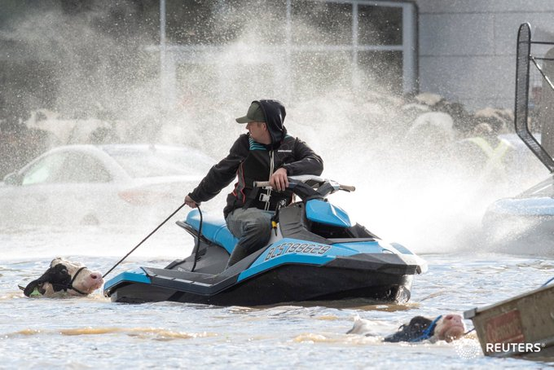
Notes:
Source : https://www.lemonde.fr/climat/article/2021/11/17/des-milliers-de-personnes-evacuees-en-raison-d-inondations-dans-l-ouest-du-canada_6102422_1652612.html

Slide 19
Des vaches qui étaient bloquées dans une étable inondée ont été secourues, à Abbotsford, en Colombie-Britannique, le 16 novembre 2021
JENNIFER GAUTHIER / REUTERS
Notes:
Source : https://www.lemonde.fr/climat/article/2021/11/17/des-milliers-de-personnes-evacuees-en-raison-d-inondations-dans-l-ouest-du-canada_6102422_1652612.html

Slide 20
Images différentes, même événement Exemple 1
Question guide :
Comment les images peuvent-elles influencer les campagnes électorales?
Les images suivantes ont été prises lors de la visite du chef du Parti progressiste-conservateur, Robert Stanfield, à North Bay (Ontario) en mai 1974, à moins de deux mois des élections fédérales.
(Note pour le personnel enseignant : un exemple d’analyse à l’aide du schéma est fourni dans la section « Note » de cette diapositive afin de fournir un contexte supplémentaire et d'aider à guider la discussion.)
Notes:
Exemple d’analyse à l’aide du schéma : https://docs.google.com/document/d/1-QYxuNAFx4y6_X58DzfAr2xkP7btJzywYutNibYrtMM/edit

Slide 21
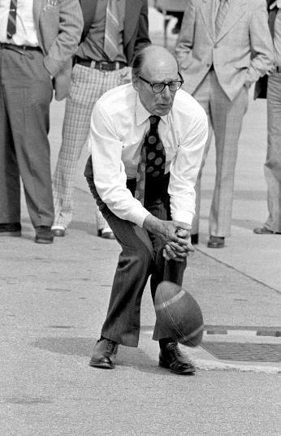
Chef du Parti progressiste- conservateur,
Robert Stanfield, le 30 mai 1974
Notes:
Exemple d’analyse à l’aide du schéma : https://docs.google.com/document/d/1-QYxuNAFx4y6_X58DzfAr2xkP7btJzywYutNibYrtMM/edit

Slide 22
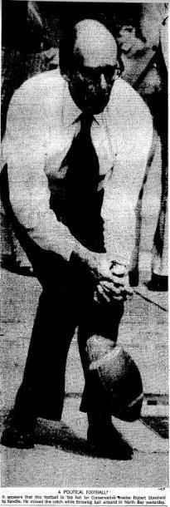
Dans la légende sous l’image, on peut lire :
« UN BALLON POLITIQUE?
Ce ballon de football semblait trop chaud pour le chef conservateur Robert Stanfield. Il l’a échappé alors qu’il jouait à la balle hier, à North Bay. » (traduction libre)
Source :
Globe and Mail, 31 mai 1974
Notes:
Exemple d’analyse à l’aide du schéma : https://docs.google.com/document/d/1-QYxuNAFx4y6_X58DzfAr2xkP7btJzywYutNibYrtMM/edit

Slide 23
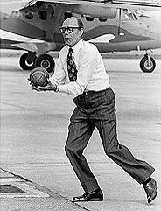
Voici une autre photo, non publiée, prise le même jour

Slide 24
Images différentes, même événement Exemple 2
Les images qui suivent font partie d'un ensemble. Elles représentent différentes « interprétations » d’une photo prise au cours de la première rencontre entre le premier ministre Justin Trudeau et l’ancien président américain Donald Trump, en février 2017.
Ces exemples constituent un bon point de départ pour entamer une réflexion sur la manière dont les photos peuvent être retouchées en ligne et de la façon dont les titres peuvent affecter notre interprétation des images.

Slide 25
Images différentes, même événement Exemple 2
Questions guides :
Comment les images peuvent-elles être réutilisées?
Comment des légendes/titres différents peuvent-ils influencer l'interprétation d'un événement par les spectateur.rice.s?

Slide 26
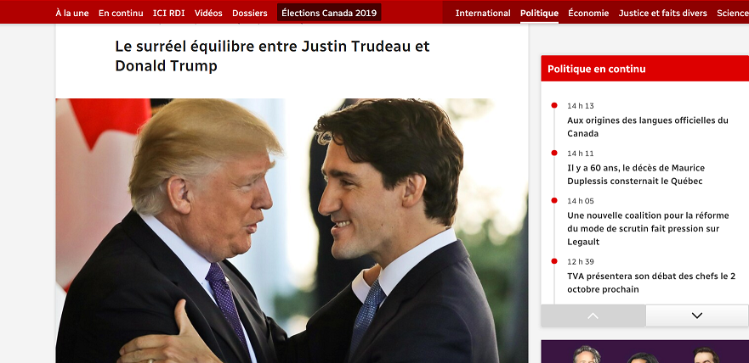

Slide 27
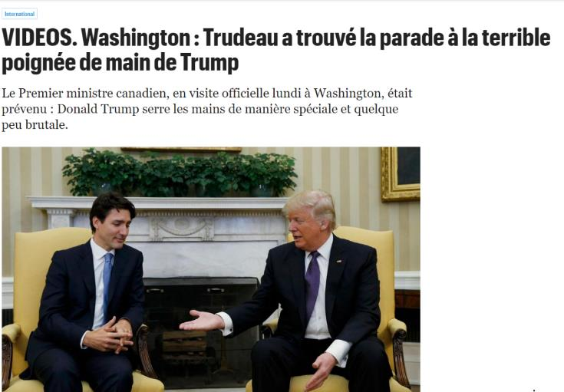

Slide 28
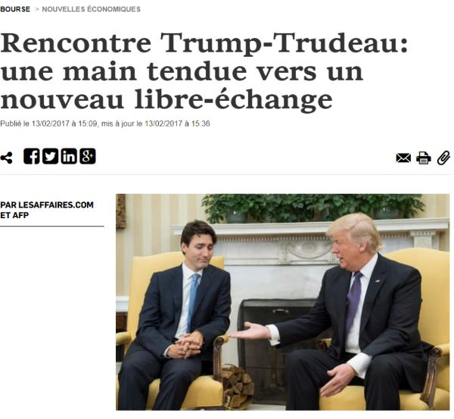

Slide 29
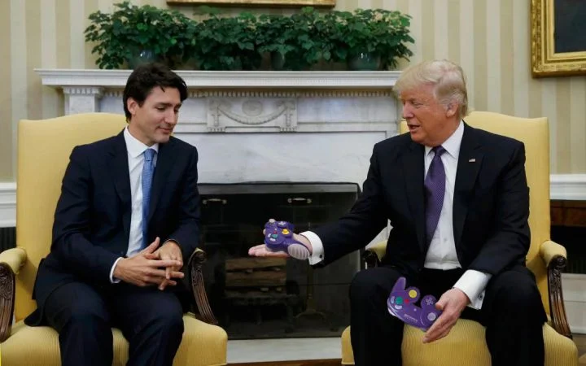

Slide 30
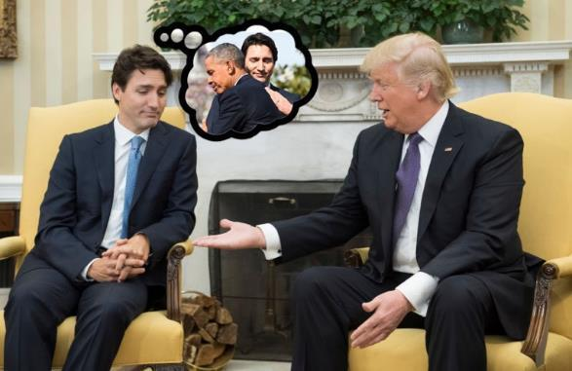

Slide 31
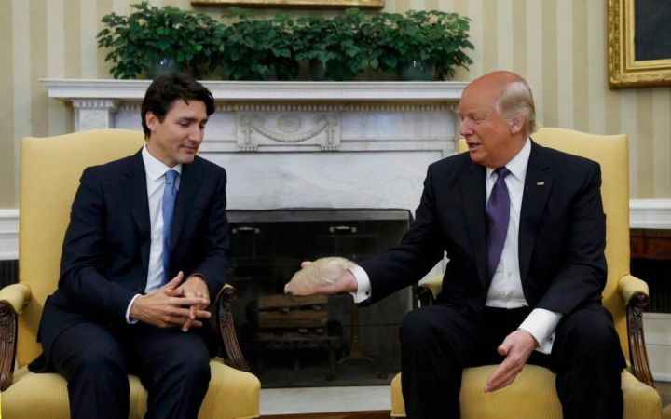

Slide 32
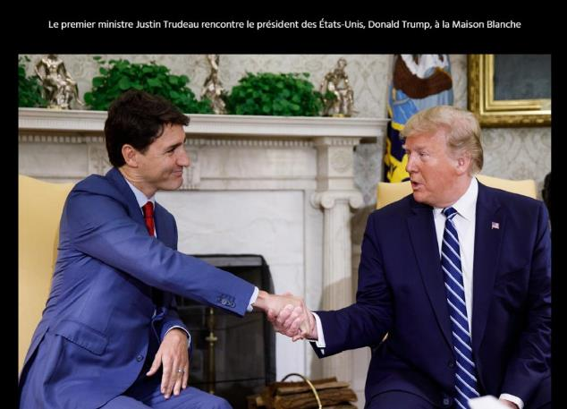

Slide 33
Images différentes, même événement Exemple 3
Questions guides :
Comment les médias utilisent-ils les images pour raconter des histoires?
Comment des médias différents dépeignent-ils un même événement?
Les photos suivantes ont été publiées avec différents articles sur les manifestations du « convoi de la liberté » à Ottawa en février 2022.

Slide 34
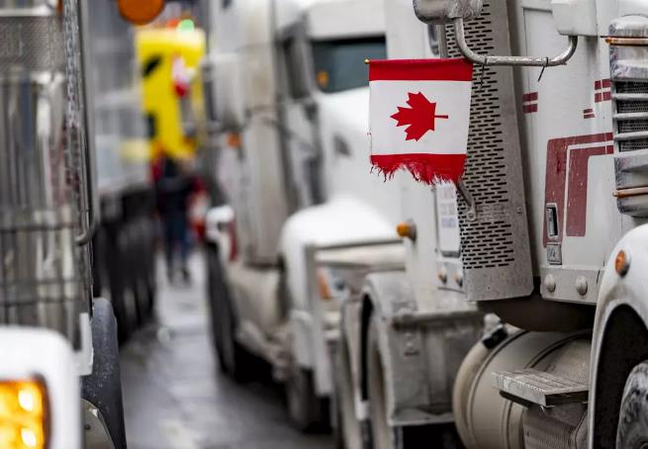

Slide 35
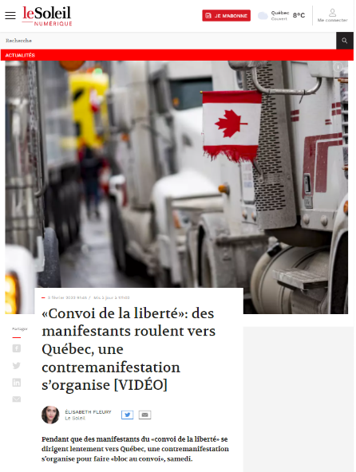
Notes:
Source : https://www.lesoleil.com/2022/02/03/convoi-de-la-liberte-des-manifestants-roulent-vers-quebec-une-contremanifestation-sorganise-video-9da861db8a3c9abfbaa486bd277422f0

Slide 36
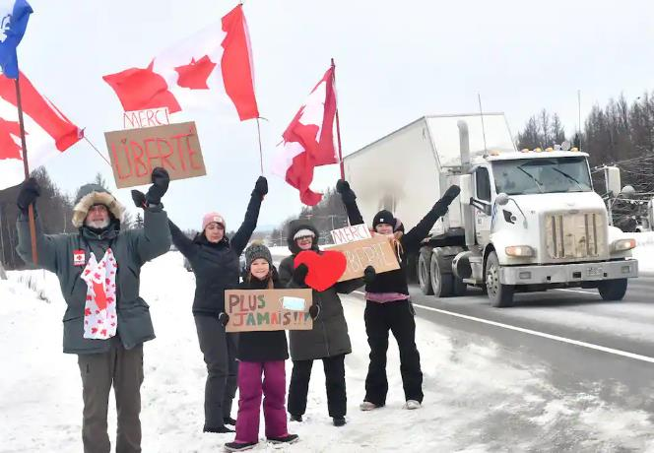

Slide 37
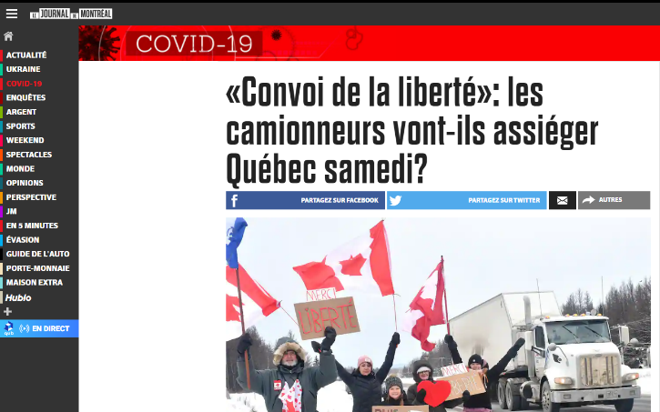
Notes:
Source: https://www.journaldemontreal.com/2022/02/04/convoi-de-la-liberte-les-camionneurs-vont-ils-assieger-quebec-samedi

